Slide 1
第九周
周一上课（量子）
周四答疑
第十周
周三晚考试

Slide 2
波动光学：
光是电磁横波
A、横波性：光的偏振
B、相干性：干涉和衍射

Slide 3

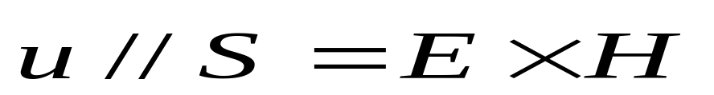
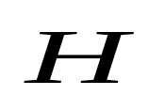
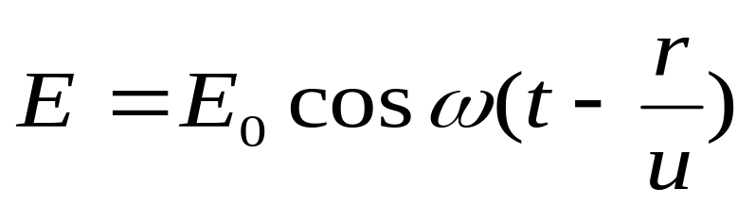
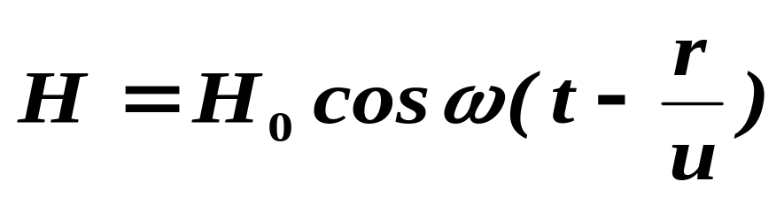
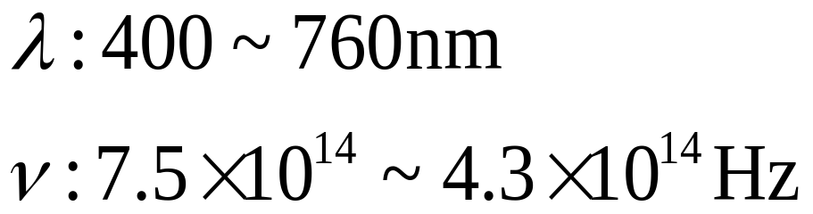
光是一种电磁横波
平面波
可见光的范围

Slide 4
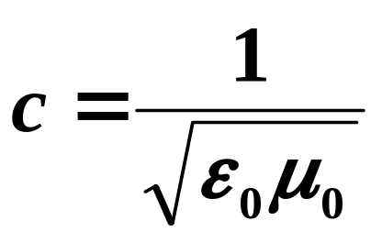
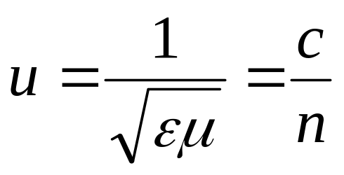
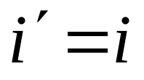
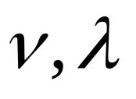
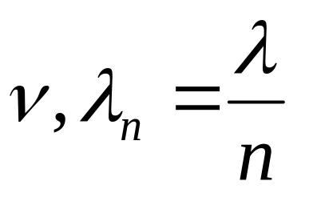
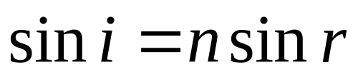
真空中的光速
介质中的光速
i
i'
n
r

Slide 5
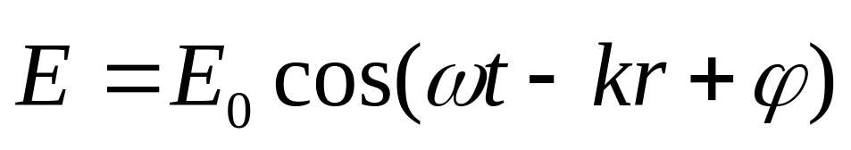
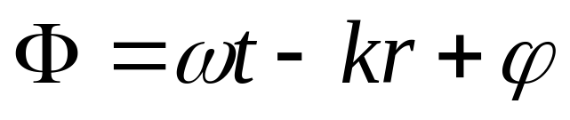
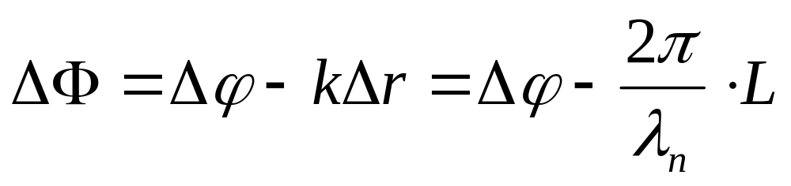
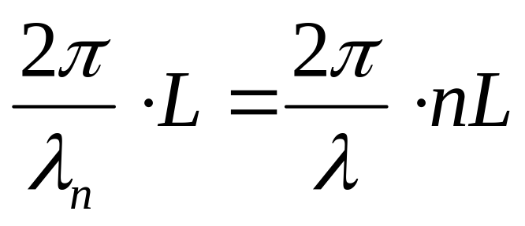

Slide 6
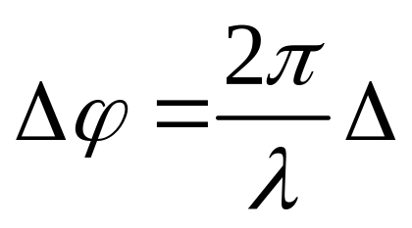


光程
（1）光在折射率n的介质中，通过的几何路程L所引起的相位变化，相当于光在真空中通过nL的路程所引起的相位变化。
（2）光程差引起的相位变化为
其中 为光程差，为真空中光的波长

Slide 7
选择题与讨论题
1.在真空中波长为 λ 的单色光,在折射率 为 n 的透明介质中从 A 沿某路径传播到 B ,若 A、B 两点位相差为 3π，则此路径 AB的光程为
( A ) 1.5λ
( B ) 1.5 nλ
( C ) 3 λ
( D ) 1.5 λ/n
[ A ]
8 .

Slide 8

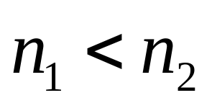
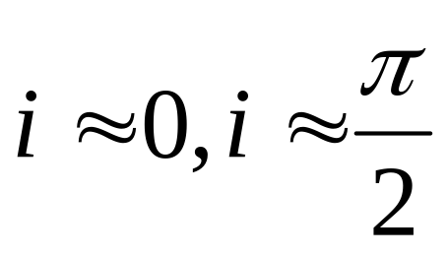
（3）附加光程差
两束光（反射光）由于相位突变所引起的光程差。
i
i'
n₁
n₂
r
正入射或掠入射

Slide 9
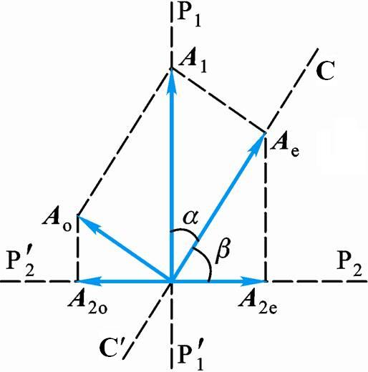
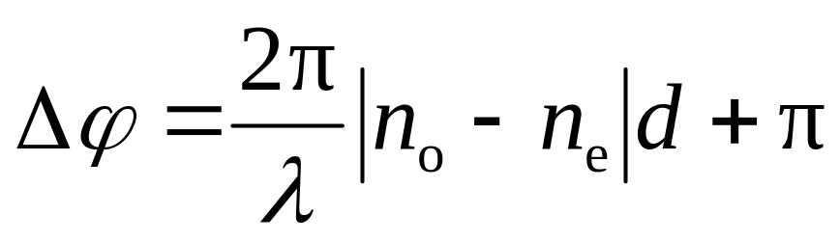


偏振光的干涉
P₁
P₂
C
说明：第二项则是由于光矢量 和 的反向投影引起的附加相位差。

Slide 10
A、横波性：光的偏振
基本要求：
理解线偏振光获得和检验的方法，马吕斯定律和了解双折射现象

Slide 11
波 片
I不变
旋 转 检 偏 器
自然光
I不变
圆偏振光？
自然光？
圆偏振光
λ/4
I变
I变
无消光
入射光
部分偏振光
I变
无消光
椭圆偏振光？
部分偏振光？
I变
有消光
椭圆偏振光
I变
有消光
线偏振光
光轴沿光强最大的方向

Slide 12
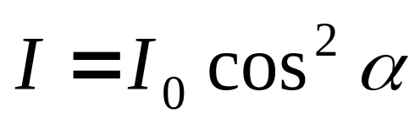


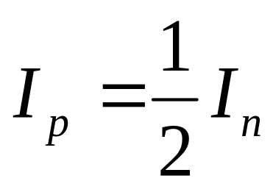
1．线偏振的获得
（1）偏振片的吸收
马吕斯定律
（ 为光振动矢量 与偏振片偏振化方向的夹角）
自然光通过偏振片后，强度为

Slide 13

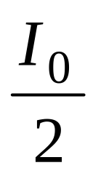

5．将一束自然光和线偏振光的混合光垂直入射-偏振片若以入射光束为轴转动偏振片，测得透射光强度的最大值是最小值的3倍，求入射光束中自然光与线偏振光的光强之比值。
解：设自然光强为 ，则通过偏振片后
光强始终为
设线偏振光强为 ，其通过偏振片后的最小光强为零，最大光强为

Slide 14
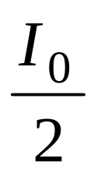
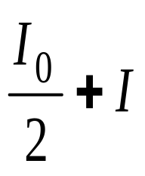
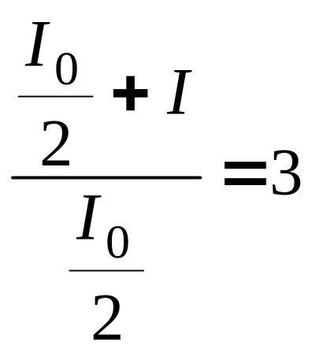
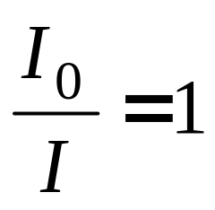
所以透射光总强度： 最小值为 ，最大值为
根据
得
即两光束的光强相同

Slide 15
6 一束光强为I₀的自然光垂直入射在三个叠在一起的偏振片P₁,P₂,P₃上,已知P₁与P₃的偏振化方向相互垂直.(1)求P₂与P₃的偏振化方向之间夹角为多大时,穿过第三个偏振片的透射光强为I₀/8;(2)若以入射光方向为轴转动P₂,当P₂转过多大角度时,穿过第三个偏振片的透射光强由原来的I₀/8单调减少到I₀/16?此时P₂,P₁的偏振化方向之间的夹角多大?

Slide 16
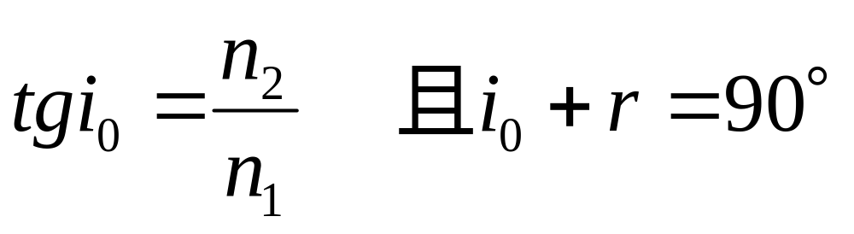
（2）界面反射和折射
布儒斯特定律
某种透明介质对于空气的临界角（指全反射）等于45º，光从空气射向此媒质的布儒斯特角是
A 35.3º B 40.9º C 45º D 54.7º E 57.3º

Slide 17



讨论
讨论光线的反射和折射(起偏角 )

Slide 18



例 一自然光自空气射向一块平板玻璃，入射角为布儒斯特角 ,问在界面 2 的反射光是什么光？
空气
1
玻璃
2

Slide 19
B、相干性：
光的干涉
光的衍射

Slide 20
光的干涉

Slide 21
一、基本要求
1．理解获得相干光的基本方法（波阵面分割法，振幅分割法） ，掌握光程的概念；
2．会分析杨氏双缝干涉条纹及薄膜等厚干涉条纹的位置和条件；
3．了解迈克耳孙干涉仪的工作原理。

Slide 22

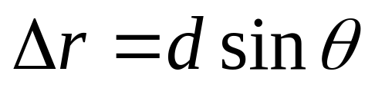





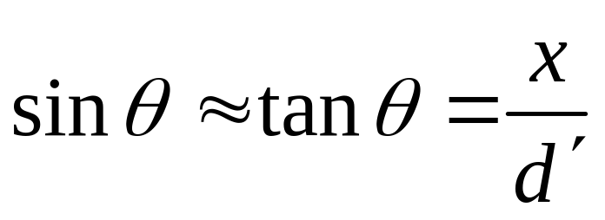



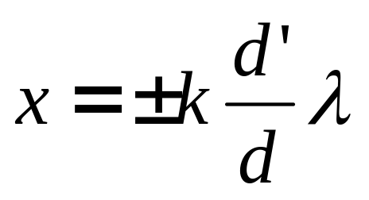
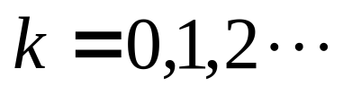
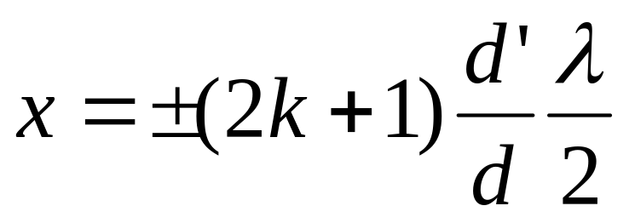
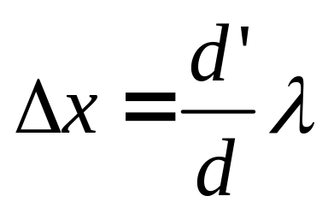
二、基本内容
1．杨氏双缝干涉（波阵面分割法）
光程差
近似
得：明纹条件
暗纹条件
条纹间距

Slide 23
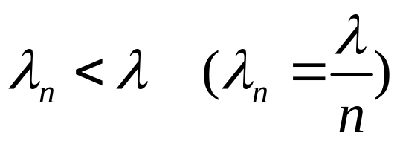

2．杨氏双缝干涉中，若有下列变动，干涉条纹将如何变化
（1）把整个装置浸入水中此时波长为 ，则条纹变密
（2）在缝S₂处慢慢插入一块楔形玻璃片，
图示由于S₂到O点的光程逐渐增加，因此S₁到屏和S₂到屏两束光线相遇处的光程差为零的位置向下移动。
即整个干涉条纹向下移动。

Slide 24

（3）把缝隙S₂遮住，并在两缝垂直平面上放一平面反射镜
此时两束光的干涉如图所示， 由于S1光线在平面镜反射且有半波损失 ，因此干涉条纹仅在O点上方，且明暗条纹位置与原来相反。
（4）两缝宽度稍有不等
干涉条纹位置不变，但干涉减弱不为零（暗），整个条纹对比度下降，不够清晰。

Slide 25

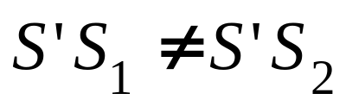
（5）分别用红、蓝滤色片各遮住S₁和S₂
由于两束光频率不同，不相干，无干涉条纹。
（6）将光源沿平行S₁S₂连线方向作微小移动
图示S向下移动，此时 ，于是中央明纹的位置向上移动（为什么？）
如果光源S有一定宽度，情况又如何？（光的空间相干性）

Slide 26
5 一双缝装置的一个缝被折射率为1.40的薄玻璃片所遮盖，另一个缝被折射率为1.70的薄玻璃片所遮盖.在玻璃片插入以后，屏上原来的中央极大所在点，现变为第五级明纹.假定λ=480 nm ，且两玻璃片厚度均为d，求d.

Slide 27




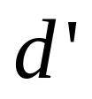
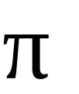
劳埃德镜
P
L
M
半波损失 ：光由光速较大的介质射向光速较小的介质时，反射光位相突变 .

Slide 28

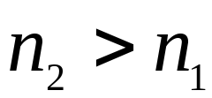

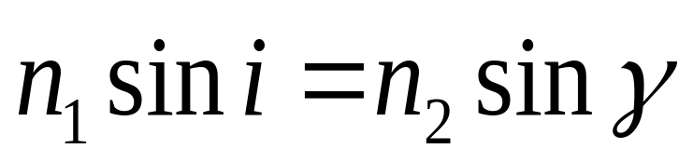




2．薄膜干涉（振幅分割法）
L
2
P
1
3
D
A
C
B
E
4
5
F

Slide 29
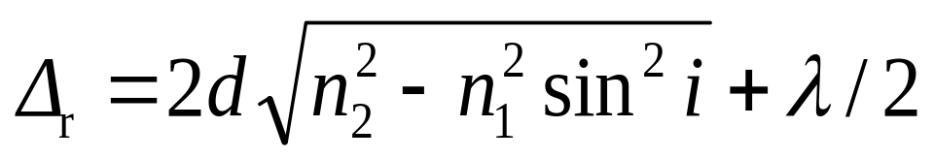
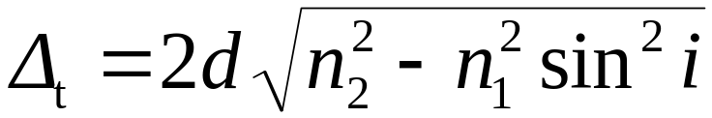
反射光的光程差
根据具体情况而定
透射光的光程差
L
注意：透射光和反射光干涉具有互补 性 ，符合能量守恒定律.
2
P
1
D
3
A
C
B
E
4
5

Slide 30
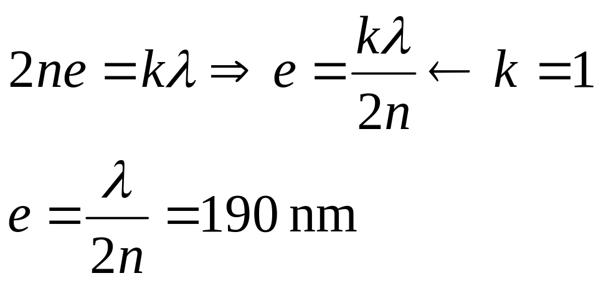
5 硅片(n=4)上的二氧化硅(n=1.5)薄膜对由空气中垂直入射的570 nm的黄光反射增强，则该薄膜的厚度至少应是_____________
解
n=1.5
4

Slide 31
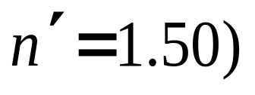
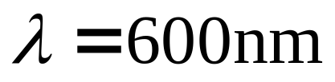



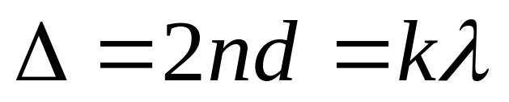
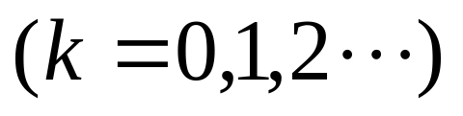
3．折射率为n =1.20的油滴在 平面玻璃（折射率为 上 形成球形油膜，以 光 垂直入射，观察油膜反射光的干涉条纹，求若油膜中心最高点与玻璃平面相距1200nm，能观察到几条明纹？
解： 在油膜上、下两表面反射光均有相位跃变，所以，两反射光无附加光程差
因此明纹条件满足
（1）

Slide 32
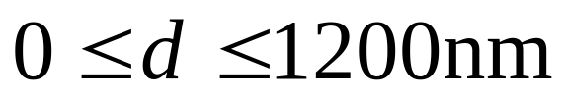
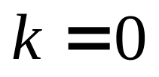
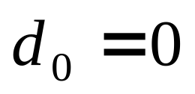









（ ） 时，
（油漠边缘处）
（或以 代入式(1)，可得k取整数）
即可看到五条明纹同心圆环）
讨论：当油膜扩大时，条纹间距将发生什么变化？
（不变，变小，变大）
变大！

Slide 33








（1）劈尖
光程差
（ ）

Slide 34









等厚干涉
所以
（加强明纹）
（减弱暗纹）
相邻两明（暗）条纹处劈尖厚度差
(若 ，则 )

Slide 35











四、计算
1．测量薄膜厚度。图示欲测 定 的厚度，通常将其磨 成图示劈尖状，然后用光的干涉方法测量。
若以 光垂直入射，看到七条暗纹，且第七条位于N处，问该膜厚为多少。
解：由于
则
由暗条纹条件得

Slide 36





已知N处为第七条暗纹，而棱边处对应 的暗纹，所以取 ，得
方法2：劈尖相邻明条（暗条）间的垂直距离为 ，今有七条暗纹，棱边为明条纹，则其厚度
讨论：
如果N处为一明条纹如何计算？
如果N处不出现明、暗条纹，又如何计算。

Slide 37
2 如图所示，两个直径有微小差别的彼此平行的滚柱之间的距离为L，夹在两块平面晶体的中间，形成空气劈形膜，当单色光垂直入射时，产生等厚干涉条纹，如果滚柱之间的距离L变小，则在L范围内干涉条纹的（ ）
（A）数目减小，间距变大
（B）数目减小，间距不变
（C）数目不变，间距变小
（D）数目增加，间距变小
λ
L
第2题图

Slide 38
3.如图所示,当波长为 λ 的单色平行光垂直照射时,观察到每一条纹弯曲部分的顶点恰好与其左边条纹的直线部分的连线相切，则工件表面与条纹弯曲处对应的部分：
（A）凸起，且高度为 λ /4；
（B）凸起，且高度为 λ /2；
（C）凹陷，且深度为 λ /2；
（D）凹陷，且深度为 λ /4。
空气劈尖
平面玻璃
[ C ]
工件
12 .

Slide 39
11-18 折射率为1.60的两块标准平面玻璃之间形成一个劈形膜（劈尖角θ很小）。用波长λ=600 nm的单色光垂直入射，产生等厚干涉条纹。假如在劈形膜内充满n=1.40的液体时的相邻明纹间距比让劈形膜内是空气时的间距缩小Δl=0.5 nm，那么劈尖角θ是多少？

Slide 40




波长为λ的单色光垂直照射到空气劈尖上，在距棱边l的地方观察到反射光干涉的第4条暗纹中心（从棱边算起）。若改用波长为λ′的单色光，则在该处观察到第3条明纹。试用λ， l ， n表示劈尖角度θ和待测波长λ′，并画图示意说明两种光照射下从棱边到该处所有明暗干涉条纹的分布。

Slide 41








（2）牛顿环干涉
2．牛顿环装置中平凸透镜与平板玻璃有一间隙 ，现用波长为 单色光垂直入射
（1）任一位置处的光程差
（2）求反射光形成牛顿环暗环的表述式（设透镜的曲率半径为R）
解（1）设在A处，两束反射光的光程差为
[若计算透射光，图示 ]

Slide 42





（2）形成的暗纹条件
（1）
由图示几何关系知（设A处环半径r）
（2）
代入式（1）得
为正整数，且

Slide 43
4.如图，用单色光垂直照射在观察牛顿环的装置上，设其平凸透镜可以在垂直的方向上移动，在透镜离开平玻璃过程中，可以观察到这些环状干涉条纹。
单色光
（A）向右平移；
（B）向中心收缩；
（C）向外扩张；
（D）静止不动；
（E）向左平移。
空气
[ B ]
13 .

Slide 44








4．图示牛顿环装置中，平板 玻璃由两部分组成的 ( )，透镜玻 璃的折射率 ，玻璃与透镜之间的间隙充满 的介质，试讨论形成牛顿环的图样如何？
讨论：
与

Slide 45






3．图示，设单色光垂直入射，画出干涉条纹（形状，疏密分布和条纹数）
暗纹中心
明纹7条
明纹8条
暗纹8条
暗纹7条

Slide 46
光的衍射

Slide 47
一、基本要求
1．了解惠更斯—菲涅耳原理
2．掌握单缝夫琅禾费衍射的条纹分布，以及缝宽，波长等对衍射条纹的影响
3．理解光栅衍射方程，会分析光栅常数，光栅缝数N等对条纹的影响

Slide 48

二、基本内容
1．单缝夫琅禾费衍射
（1）半波带法的基本原理
（2）明暗条纹的条件

Slide 49




（3） 条纹宽度
中央明条宽度：角宽度
线宽度
明条纹宽度
2．光学仪器的分辩率
最小分辨角

Slide 50
三、讨论
  0. 在单缝夫琅禾费衍射实验中，波长为λ的单色光垂直入射在宽度为a=4λ的单缝上，对应于衍射角为30º的方向，单缝处波阵面可分成的半波带数目为-----。

Slide 51



四、计算
1．单缝衍射，缝宽b=0.5mm， 透镜焦距f=50cm，以白光垂直 入射，观察到屏上 x=1.5mm明纹中心
求：（1）该处光波的波长
（2）此时对应的单缝所在处的波阵面分成的波带数为多少？

Slide 52






解（1）由单缝衍射明纹条件得
（1）
注意到
于是有
（2）
由式（1），式（2）得，
处波长为

Slide 53


在可见光范围内，满足上式的光波：
可允许在屏上x=1.5mm处的明纹为波长600nm的第二级衍射和波长为420nm的第三级衍射

Slide 54

（2）此时单缝可分成的波带数分别是
讨论：当单缝平行于透镜（屏）上下微小平移时，屏上的条纹位置是否也随之移动.
位置不变！为什么？

Slide 55



3．衍射光栅
（1）光栅衍射=单缝衍射+各缝干涉
（2）光栅方程
（3）缺级条件，当
同时成立时，衍射光第 级缺级且

Slide 56

1．由下列光强分布曲线，回答下列问题
（1）各图分别表示几缝衍射
（2）入射波长相同，哪一个图对应的缝最宽
（3）各图的 等于多少？有哪些缺级?

Slide 57





单缝衍射
缝最宽
(因为 ）
图（c）

Slide 58



图（a）双缝衍射
图（a）
……缺级
中央明纹中有3个主极大

Slide 59



缺级
中央明纹中有7个主极大
图（b）

Slide 60
4. 在夫琅禾费衍射中，垂直入射的纳黄光中含有波长分别为λ₁ = 589.0 nm和λ₂ = 589.6 nm的两种光。假设透镜焦距f=50cm，分别对（1）宽度为a=1.0×10⁻² cm的单缝（2）缝距为d=3.0 ×10⁻² cm的双缝（3）光栅常数为d=2.0 ×10⁻⁴ cm的光栅求出这两种光的一级衍射明纹之间的距离。评判你的结果。

Slide 61
11-30 一束平行光垂直入射到某个光栅上，该光束有两种波长的光， λ₁=440 nm和λ₂=660 nm ，实验发现，两种波长的谱线（不计中央明纹）第二次重合于衍射角ϕ = 60°的方向上，求此光栅的光栅常数．

Slide 62



2．双缝干涉实验中，缝距 ，缝宽 ，即双缝（N=2）的衍射，透镜焦距f=2.0m，求当 光垂直入射时，
（1）条纹的间距
（2）单缝中央亮纹范围内的明纹数目（为什么要讨论这一问题？）

Slide 63



解：分析
双缝干涉却又受到每一缝（单缝）衍射的制约，成为一个双缝衍射，(图示衍射图样)

Slide 64





（1）由 得明纹中心位置
注意到
故
条纹间距

Slide 65


（2）欲求在单缝中央明纹范围内有多少条明纹，首先确定单缝衍射中央明纹所张的最大角度θ。
单缝中央明纹的边缘对应于一级暗纹。由暗纹条件，可知
设与单缝一级暗纹对应的双缝明纹的级次为k_{max}，则有

Slide 66


于是可得
故看起来似乎可以看到2×5+1=11条（包括零级明条）的明条纹。但是因为
k=±5处会出现缺级现象。
所以，在单缝中央明级范围内可以看到9条明纹(-4,-3,-2,-1,0,+1,+2,+3,+4)

Slide 67

讨论：
（1）由于受到单缝衍射效应 的影响，只有在单缝衍射中央 明纹区内的各级主极大光强度较大，通常我们观察到光栅衍射图样就是在单缝中央明纹区域邻近的干涉条纹
（2）若取 ，使单缝衍射中央明纹宽，那么，在中央明纹区域内，观察到主极大数目愈多，且各明条纹强度也愈接近（如图）

Slide 68




3．λ=600nm单色光垂直入射光栅，已知第二级，第三级明纹分别位于 处，且第4级缺级，求
（1）光栅常数（ ）和缝宽b
（2）在屏上实际显示的全部级数为多少？
（3）若以 角倾斜入射光栅，在屏上显示的全部级数为多少
解（1）由光栅方程，有

Slide 69









已知
得
又因第4级缺级，则由 ， 得
（2）设 ，则
可以见到 （k=10条)，包括零级明纹，但是：由于有缺级， ，则可见到17条（实际15条）

Slide 70






（3）此时屏上条纹不再对称，在一侧有
当 时，
时，
考虑到第4，8，12及-4为缺级以及实际效果，共观察到15条明纹，全部级数为
0,±1,±2,±3,4,5,6,7,9,10,11,13,14

